Slide 1
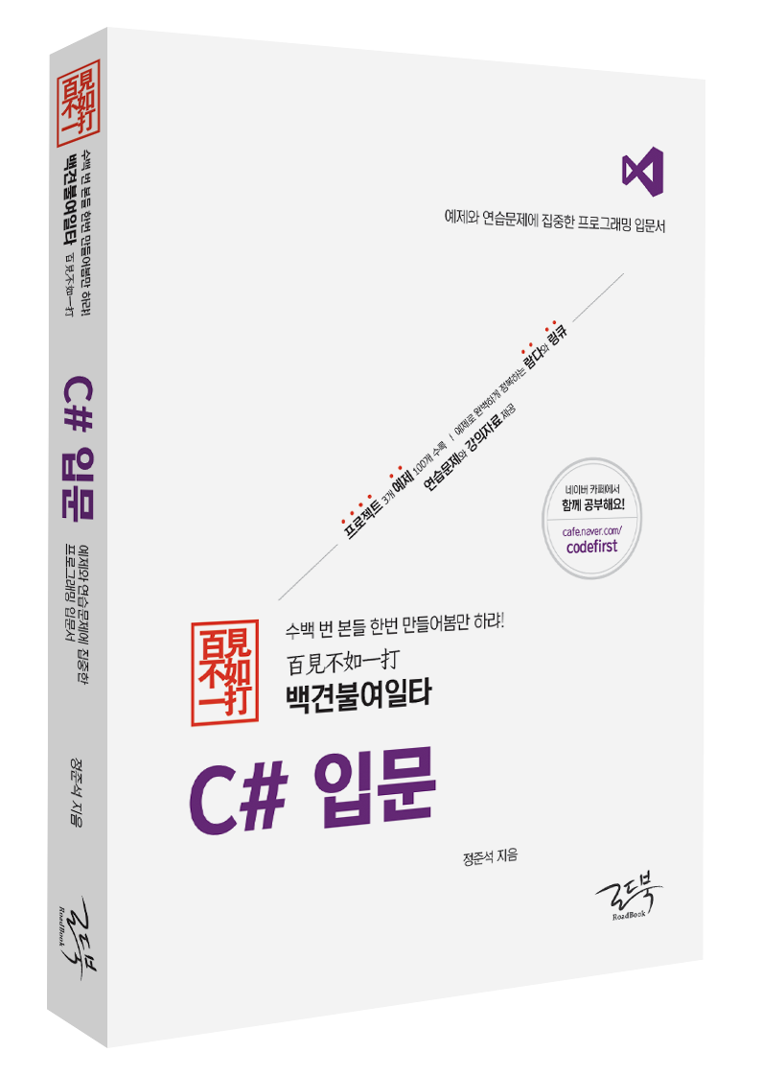
百見不如一打 C# 입문 강의자료
예제소스 다운로드: https://github.com/korcosin/BOOKS
커뮤니티 카페: https://cafe.naver.com/codefirst
Ver. 2019.12.
본 문서의 저작권은 저자에게 있습니다.
본 문서는 나눔 고딕과 Consolas 체에 최적화 되어 있습니다.

Slide 2

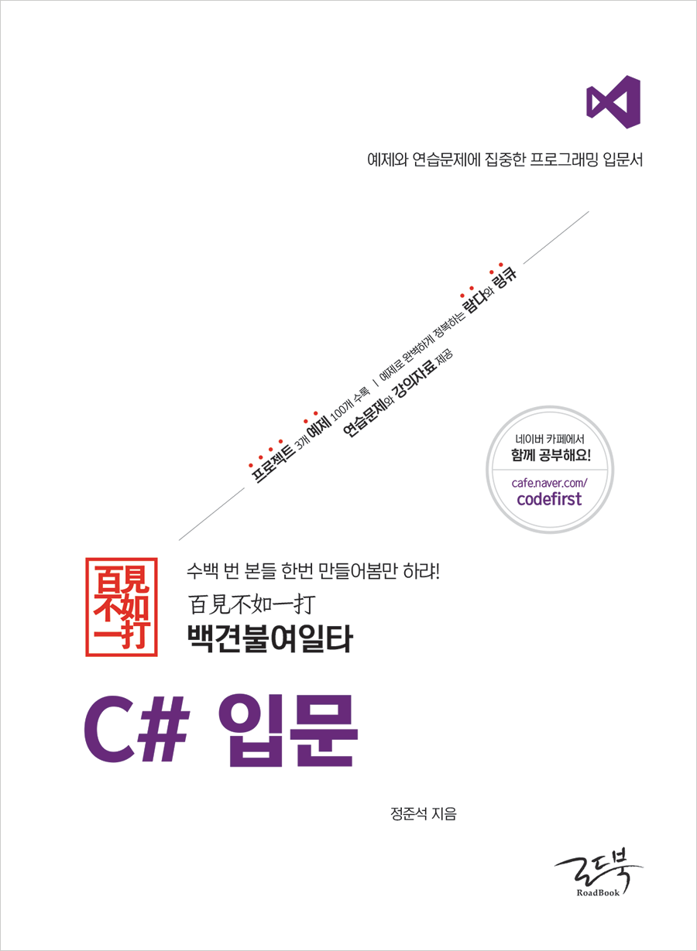
3장 조건문 : 상황에 따른 프로그램의 변화

Slide 3
3장에서 만나볼 내용은?
3 장
프로그램이 실행하는 동안에는 사용자의 선택에 따라 그 행위들도 달라집니다.
이 장에서는 프로그램의 행동을 상황에 따라 다르게 동작하도록 하는 ‘조건문'에 대해 살펴볼 것입니다. 그리고 ‘조건문'을 만들기 위하여 2장에서 배웠던 ‘비교연산자'를 실전처럼 사용해서 몸에 익숙해지도록 할 것입니다.
#핵심_키워드
#조건문 #3항연산자 #if #else #switch

Slide 4
3.1 if문: “만약에 ~라면 ~이다"
3 장
“공식”
if ( ‘참(true)' 인가? )
‘참' 이면 이 명령을 실행하라;
“Example”
// 하나의 명령 실행할 때,
if ( 내 직업 == 개발자 )
키보드를 잡는다;
// 여러개의 명령 실행 ( 코드블록 ‘{}’ 을 필수로 사용해야합니다. )
if ( 내 직업 == 개발자 )
{
키보드를 잡는다;
마우스를잡는다;
Visual Studio를 실행한다.
}

Slide 5
3.1 if문: “만약에 ~라면 ~이다"
3 장
조건문의 사용과 코드블록의 흐름 / Ex001.cs
using System;
namespace RoadBook.CsharpBasic.Chapter03.Examples
{
public class Ex001
{
public void Run()
{
const int zero = 0;
if (zero == 0)
Console.WriteLine("첫번째 if문입니다.");
if (zero == 0)
{
Console.WriteLine("두번째 if문입니다.");
Console.WriteLine("zero는 0이기 때문에 출력을 합니다.");
}
if (zero == 1)
Console.WriteLine("세번째 if문입니다.");
Console.WriteLine("zero는 1이 아니기 때문에 출력에서 제외됩니다.");
}
}
}
코드 실행
코드 실행
코드 실행

Slide 6
3.1 if문: “만약에 ~라면 ~이다"
3 장
조건문의 사용과 코드블록의 흐름 / Ex002.cs
using System;
namespace RoadBook.CsharpBasic.Chapter03.Examples
{
public class Ex002
{
public void Run()
{
const int zero = 0;
if (zero == 0)
Console.WriteLine("첫번째 if문입니다.");
if (zero == 0)
{
Console.WriteLine("두번째 if문입니다.");
Console.WriteLine("zero는 0이기 때문에 출력을 합니다.");
}
if (zero == 1)
{
Console.WriteLine("세번째 if문입니다.");
Console.WriteLine("zero는 1이 아니기 때문에 출력에서 제외됩니다.");
}
}
}
}
코드 실행
코드 실행

Slide 7
3.1 if문: “만약에 ~라면 ~이다"
3 장
“공식”
if ( ‘참(true)' 인가? )
{
… 중략 ...
‘참' 이면 이 명령을 실행하라;
… 중략 ...
}
else
{
… 중략 …
조건문이 일치하지 않으면(거짓이면) 이 명령을 실행하라;
}

Slide 8
3.1 if문: “만약에 ~라면 ~이다"
3 장
else 키워드의 사용 / Ex003.cs
using System;
namespace RoadBook.CsharpBasic.Chapter03.Examples
{
public class Ex003
{
public void Run()
{
const int zero = 0;
if (zero == 0)
{
Console.WriteLine("첫번째 if문입니다.");
Console.WriteLine("zero는 0이기 때문에 출력을 합니다.");
}
else
{
Console.WriteLine("첫번째 else문입니다.");
Console.WriteLine("조건절에 해당하기 때문에 출력에서 제외됩니다..");
}
if (zero == 1)
{
Console.WriteLine("두번째 if문입니다.");
Console.WriteLine("zero는 1이 아니기 때문에 출력에서 제외됩니다.");
}
else
{
Console.WriteLine("두번째 else문입니다.");
Console.WriteLine("조건절에 해당하지 않기 때문에 출력을 합니다.");
}
}
}
}

Slide 9
3.1 if문: “만약에 ~라면 ~이다"
3 장
else 키워드를 대체한 not 코드 / Ex004.cs
using System;
namespace RoadBook.CsharpBasic.Chapter03.Examples
{
public class Ex004
{
public void Run()
{
const int zero = 0;
if (zero == 0)
{
Console.WriteLine("첫번째 if문입니다.");
Console.WriteLine("zero는 0이기 때문에 출력을 합니다.");
}
if (zero != 0)
{
Console.WriteLine("첫번째 else문입니다.");
Console.WriteLine("조건절에 해당하기 때문에 출력에서 제외됩니다..");
}
if (zero == 1)
{
Console.WriteLine("두번째 if문입니다.");
Console.WriteLine("zero는 1이 아니기 때문에 출력에서 제외됩니다.");
}
if (zero != 1)
{
Console.WriteLine("두번째 else문입니다.");
Console.WriteLine("조건절에 해당하지 않기 때문에 출력을 합니다.");
}
}
}
}

Slide 10
3.1 if문: “만약에 ~라면 ~이다"
3 장
“공식”
if ( ‘참(true)' 인가? )
{
… 중략 ...
‘참' 이면 이 명령을 실행하라;
… 중략 ...
}
else if ( 그렇다면 이 조건은 ‘참(true)’ 인가? )
{
… 중략 …
두번째 조건문이 ‘참’이면 이 명령을 실행하라;
… 중략 ...
}
else
{
… 중략 …
조건문이 일치하지 않으면(거짓이면) 이 명령을 실행하라;
}

Slide 11
3.1 if문: “만약에 ~라면 ~이다"
3 장
if - else if - else의 조건문 조합 / Ex005.cs
using System;
namespace RoadBook.CsharpBasic.Chapter03.Examples
{
public class Ex005
{
public void Run()
{
const int number = 0;
if (number > 0)
{
Console.WriteLine("{0}은 양수입니다.", number);
}
else if(number < 0)
{
Console.WriteLine("{0}은 음수입니다.", number);
}
else
{
Console.WriteLine("{0}은 zero입니다.", number);
}
}
}
}

Slide 12
3.1 if문: “만약에 ~라면 ~이다"
3 장
사용자에게 입력 받은 숫자의 특성을 알려주는 프로그램/ Ex006.cs
using System;
namespace RoadBook.CsharpBasic.Chapter03.Examples
{
public class Ex006
{
public void Run()
{
Console.WriteLine("숫자를 입력하세요");
int number = Convert.ToInt32(Console.ReadLine());
if (number > 0)
{
Console.WriteLine("{0}은 양수입니다.", number);
}
else if (number < 0)
{
Console.WriteLine("{0}은 음수입니다.", number);
}
else
{
Console.WriteLine("{0}은 zero입니다.", number);
}
if (number % 2 == 0)
{
Console.WriteLine("{0}은 짝수입니다.", number);
}
else
{
Console.WriteLine("{0}은 홀수입니다.", number);
}
}
}
}

Slide 13
3.1 if문: “만약에 ~라면 ~이다"
3 장
“중첩 조건문”
if ( ‘참(true)' 인가? )
{
… 중략 ...
‘참' 이면 이 명령을 실행하라;
… 중략 …
if ( 이것도 ‘참(true)’인가? )
{
… 중략 …
… ‘참' 이면 이 명령도 실행하라;
… 중략 ...
}
}

Slide 14
3.1 if문: “만약에 ~라면 ~이다"
3 장
중첩 조건문 / Ex007.cs
using System;
namespace RoadBook.CsharpBasic.Chapter03.Examples
{
public class Ex007
{
public void Run()
{
Console.WriteLine("숫자를 입력하세요");
int number = Convert.ToInt32(Console.ReadLine());
if (number > 0)
{
Console.WriteLine("{0}은 양수입니다.", number);
if (number % 2 == 0)
{
Console.WriteLine("{0}은 짝수입니다.", number);
}
else
{
Console.WriteLine("{0}은 홀수입니다.", number);
}
}
else if (number < 0)
{
Console.WriteLine("{0}은 음수입니다.", number);
if (number % 2 == 0)
{
Console.WriteLine("{0}은 짝수입니다.", number);
}
else
{
Console.WriteLine("{0}은 홀수입니다.", number);
}
}
else
{
Console.WriteLine("{0}은 zero입니다.", number);
Console.WriteLine("{0}은 짝수입니다.", number);
}
}
}
}

Slide 15
3.2 3항연산자: if - else문의 축소판
3 장
“공식”
(조건) ? ‘참일 경우 값' : ‘거짓일 경우 값'
“Example”
변수타입 변수명 = ( ‘참(true)’ 인가? ) ? ‘참’이면 이 값을 변수에 넣어라 : ‘거짓'이면 이 값을 변수에 넣어라
( ‘참(true)’ 인가? ) ? ‘참'이면 이 명령을 실행하라 : ‘거짓'이면 이 명령을 실행하라
“if문과 3항연산자… 어느 상황 때 어느 것을 쓰는 것이 좋을까?”
변수 값을 제어할 떄 참/거짓으로 나뉜 경우라면 3항연산자를 사용하는 것이 때로는 좋을 수 있습니다.
이유는, 단순 변수에 값을 집어 넣는 경우라면 굳이 if-else를 사용하여 코드 라인을 기하급수적으로 늘릴 필요는 없기 때문입니다.
만약 조건문 안에 수행되어야 할 행동들이 많을 경우에는 if문을 사용하는 것이 더욱 더 바람직합니다.

Slide 16
3.2 3항연산자: if - else문의 축소판
3 장
&&연산자 활용 과 3항연산자를 이용한 조건문 / Ex008.cs
using System;
namespace RoadBook.CsharpBasic.Chapter03.Examples
{
public class Ex008
{
public void Run()
{
Console.WriteLine("숫자를 입력하세요");
int number = Convert.ToInt32(Console.ReadLine());
bool isOddNumber = ((number % 2 == 1) ? true : false);
if (number > 0 && isOddNumber)
{
Console.WriteLine("{0}은 양의 홀수입니다.", number);
}
else if (number > 0 && !isOddNumber)
{
Console.WriteLine("{0}은 양의 짝수입니다.", number);
}
else if (number < 0 && isOddNumber)
{
Console.WriteLine("{0}은 음의 홀수입니다.", number);
}
else if (number < 0 && !isOddNumber)
{
Console.WriteLine("{0}은 음의 짝수입니다.", number);
}
else
{
Console.WriteLine("{0}은 zero입니다.", number);
}
}
}
}
3항연산자

Slide 17
3.3 시험지의 답안을 보는 것처럼 명확하게 조건이 나뉘는 switch문
3 장
“공식”
switch( 비교대상 )
{
case 조건값1 :
조건값1이 참일 경우 실행';
break; // ”내가 지금 위치해 있는 코드 블록에서 빠져나가겠다.” 의 의미
case 조건값2 :
조건값2가 참일 경우 실행';
break;
default :
그 외의 경우 실행;
break;
}
“if문과 switch문… 어느 상황 때 어느 것을 쓰는 것이 좋을까?”
‘조건 판단의 기준이 되는 식이 일반 상수 비교’라면 switch문을 사용하는 경우가 더 편리합니다.
if문의 경우 ‘여러 가지의 조건의 조합'과 ‘수에 대한 크기 비교' 등 복잡한 구조일수록 더 효율적입니다.

Slide 18
3.3 시험지의 답안을 보는 것처럼 명확하게 조건이 나뉘는 switch문
3 장
영화 평점 피드백 프로그램 / Ex009.cs
using System;
namespace RoadBook.CsharpBasic.Chapter03.Examples
{
public class Ex009
{
public void Run()
{
Console.WriteLine("최근 본 영화 제목을 입력하세요");
string movieTitle = Console.ReadLine();
Console.WriteLine("{0}의 관람 평점을 입력하세요(1점~5점사이)", movieTitle);
int rating = Convert.ToInt32(Console.ReadLine());
if (rating == 1)
{
Console.WriteLine("{0} 영화는 환불을 받고 싶을 정도로 최악의 영화군요", movieTitle);
}
else if (rating == 2)
{
Console.WriteLine("{0} 영화는 지루한 영화군요", movieTitle);
}
else if (rating == 3)
{
Console.WriteLine("{0} 영화는 시간 때우기 좋은 그 이상 그 이하도 아닌 영화군요", movieTitle);
}
else if (rating == 4)
{
Console.WriteLine("{0} 영화는 흥미를 유발할 만한 완성도 높은 영화군요", movieTitle);
}
else if (rating == 5)
{
Console.WriteLine("{0} 영화는 당신의 최고의 영화 하나로 기억되겠군요", movieTitle);
}
else
{
Console.WriteLine("평점 계산에 실패하였습니다.");
}
}
}
}

Slide 19
3.3 시험지의 답안을 보는 것처럼 명확하게 조건이 나뉘는 switch문
3 장
switch문을 이용한 영화 평점 피드백 프로그램 / Ex010.cs
using System;
namespace RoadBook.CsharpBasic.Chapter03.Examples
{
public class Ex010
{
public void Run()
{
Console.WriteLine("최근 본 영화 제목을 입력하세요");
string movieTitle = Console.ReadLine();
Console.WriteLine("{0}의 관람 평점을 입력하세요(1점~5점사이)", movieTitle);
int rating = Convert.ToInt32(Console.ReadLine());
switch (rating)
{
case 1:
Console.WriteLine("{0} 영화는 환불을 받고 싶을 정도로 최악의 영화군요", movieTitle);
break;
case 2:
Console.WriteLine("{0} 영화는 지루한 영화군요", movieTitle);
break;
case 3:
Console.WriteLine("{0} 영화는 시간 때우기 좋은 그 이상 그 이하도 아닌 영화군요", movieTitle);
break;
case 4:
Console.WriteLine("{0} 영화는 흥미를 유발할 만한 완성도 높은 영화군요", movieTitle);
break;
case 5:
Console.WriteLine("{0} 영화는 당신의 최고의 영화 하나로 기억되겠군요", movieTitle);
break;
default:
Console.WriteLine("평점 계산에 실패하였습니다.");
break;
}
}
}
}

Slide 20
최종 정리
3 장
1. ‘if문'은 프로그래밍을 할 때 가장 흔히 사용되는 조건문이고 아래와 같은 구조로 구현이 가능합니다.
if(조건문) { … }
else if(조건문) { … }
else { … }
2. ‘3항연산자'는 if-else문의 축소판이며, 조건의 ‘참-거짓'에 따라 변수에 값을 집어넣을 때 효율적입니다.
3. ‘switch문'은 데이터의 값에 대한 equal(==) 조건이 많을 경우 효율적으로 사용되는 조건문입니다.
4. 조건문의 종류는 다양하지만, 결국 가장 중요한 것은 상대방이 보았을 때 혹은 시간이 지나서 내 자신이 코드를 다시 살펴 보았을 때 바로 이해가 되도록 깔끔하게 구현해 놓은 조건문이 최고입니다.

Slide 21
감사합니다

